Slide 1
Образовательная программа эстетического направления «Үс Кут»
Авторы проекта: Николаева Н. М., Яковлева Л. Е., Николаева К. В.
Срок реализации: краткосрочное
Стоимость проекта: 141440

Slide 2
Проблема программы:
На данный момент дети учатся по единой общеобразовательной программе и по этому национальной культуре и языкам уделяется очень мало часов, на фоне этого может исчезнуть традиции и уклад разных национальностей. Исходя из этой проблемы для сохранения национальной культуры народа Саха в нашей школе создана программа творческого направления «Үс Кут», которая в художественно-эстетической форме отражает общественное сознание народа Саха, его мировоззрение, традиционную и духовную культуру. В программе содержатся изучения и исполнения многих видов народного искусства: музыки, поэзии, фольклора, танцев и декоративно - прикладного искусства.

Slide 3
Новизна:
Постановка олоҥхо «Күн Тэгиэримэ» автора, уроженца нашего наслега Константина Лукича Федорова - Көскөйө Көстөкүүн.
Объединения творческих групп дополнительного образования.
Театрализованное представление под сопровождением живого звука.

Slide 4
Цели программы:
Воспитание и развитие гармоничной мотивации детей с детского сада к познанию своей национальности, патриотизма, любви к родной природе, труду, традиционной культуре предков с помощью объединения творческих групп дополнительного образования.

Slide 5
Задачи:
-объединение творческих групп эстетического направления.
-изучение и пропаганда творчества местного олонхосута Федорова Константина Лукича – Көскөйө Көстөкүүн
- Изучение и пропаганда традиционной техники в разных направлениях искусства;
- Сохранение и обеспечение преемственности этнических традиций народа Саха;
- Художественно - эстетическое воспитание и развитие творческого потенциала детей;
- Развитие индивидуальных художественных, музыкальных, фольклорных, танцевальных, способностей;
- Создание оптимальных условий для полноценного творческого развития ребенка;
- Развитие и укрепление связей школы, семьи, учреждений дополнительного образования, культуры и традиций.

Slide 6
Для осуществления систематической работы по данной программе будут работать следующие творческие объединения:
«Күөрэгэй» - фольклорный кружок;
«Күрүлгэн» - танцевальный кружок;
«Сарыал» - кружок шитья и моды;
«Уус» – прикладной кружок;
«Билии» - библиотечный урок;
«Чэчир»- детский сад.

Slide 7
Анкетирование на тему Олонхо:
Вопросы:
1. Знаешь ли ты какое нибудь Олонхо?
2. Прочитал ли ты произведение Константина Лукича Федорова «Кун Тэгиэримэ»?
3. Если да, то понял ли ты смысл произведения?
4. Как ты считаешь, можно ли способом эстетического направления выразить, показать эмоции какого-либо якутского произведения?
5. Произведение Олонхо тебе дается легче, когда ты видишь на яву на сцене, чем прочтешь книгу?

Slide 8
«Күөрэгэй» - фольклорный группа 1 – 4 класс, средняя группа с 5 – 7 класс,
Целевая аудитория.
«Күрүлгэн» - танцевальный младшая группа 1 – 4 класс, средняя группа с 5 – 7 класс, старшая группа с 8 – 10 класс
«Билии» - библиотечный урок. С 1 – 8 классы
Олонхо «Күн Тэгиэримэ Бухатыыр»
«Чэчир»- старшая и подготовительная группа детского сада.
«Сарыал» кружок моды и шитья.
С 5 – 8 класс
Прикладной кружок «Уус» с 5 – 11 классы

Slide 9
Этапы реализации
№ | Месяцы | Кружок моды и шитья «Сарыал» | Танцевальный кружок «Күрүлгэн» | Фольклорный кружок «Күөрэгэй» | Библиотечный урок «Билии» | Прикладной кружок «Уус» | Старшая и подготовительная группа
1 | январь | Разработка программы, изучение материала, определение детей по направлениям Выполнение эскиза костюмов | Разработка программы, изучение материала, определение детей по направлениям Постановка танца «Кыталыктар», повторение. | Разработка программы, изучение материала, определение детей по направлениям Распределение героев олонхо и материалов | Разработка программы, изучение материала, написание сценария. изучение фольклорного жанра олонхо | Разработка программы, изучение материала, определение детей по направлениям Выполнение эскиза атрибутов | Разработка программы, изучение материала, определение детей по направлениям изучение фольклорного жанра олонхо
2 | февраль | Снятие мерок и построение чертежей костюмов, Приобретение материалов, | Постановка танца «Бухатыырдар», повторение. Постановка танца «Абааьылар», повторение. | Обучения традиционного исполнения олонхо Обучения традиционного исполнения олонхо и индивидуальные занятия по героям | Изучение «Мин дойдум олонхоһуттара» Изучение олонхо “Күн Тэгиэримэ” местного олонхосута К. Л. Федорова | Выполнение батыйа 9 шт, куйах 1 шт Выполнение батыйа 9 шт | Изучение «Мин дойдум олонхоһуттара» Изучение олонхо “Күн Тэгиэримэ” местного олонхосута К. Л. Федорова
3 | март | Пошив костюмов главных героев, постановка танца удазан, повторение. Пошив костюмов главных героев, | Постановка танца «Удазан», повторение. Постановка танца «Бухатыыры кытта абааьы охсуьуулара», повторение. | Обучения традиционного исполнения олонхо и индивидуальные занятия по героям Обучения традиционного исполнения олонхо, индивидуальные занятия по героям и песни | Индивидуальное изучение повадков главных героев Изучение театрализованной постановки олонхо | Выполнение дэйбир 6 шт Выполнение талах олоппос 8 шт | Постановка танца «Эрэкэ-дьэрэ о5олор», повторение. Постановка танца «Эрэкэ-дьэрэ о5олор», повторение.
4 | апрель | Пошив костюмов второстепенных героев, повторение Пошив танцевальных костюмов, | Театрализованная постановка. Театрализованная постановка. | Обучение традиционного исполнения олонхо, индивидуальные занятия по героям и песни Театрализованная постановка. | Изучение театрализованной постановки олонхо Театрализованная постановка. | Выполнение дүҥүр 1 шт, фон сцены. Выполнение Аал – Луук мас | Изучение театрализованной постановки олонхо Театрализованная постановка.
5 | май | Пошив танцевальных костюмов, выполнение салама, Оформление сцены. Итоговый концерт. | Театрализованная постановка. Итоговый концерт. | Театрализованная постановка. Итоговый концерт. | Театрализованная постановка. Итоговый концерт. | Выполнение Аал – Луук мас Оформление сцены. Итоговый концерт | Театрализованная постановка. Итоговый концерт.

Slide 10
Смета
№ | Материал. | Кол-во | Цена за шт | Стомость.
Стерхи 7 костюмов.
1 | Тафта белая | 7 метров | 400 | 2500
2 | Шифон белая | 14 метров | 200 | 2800
3 | Шифон черная | 4 метра | 200 | 800
4 | Атлас красная | 1 метр | 300 | 300
5 | Молния потайная | 7 шт | 35 | 245
6 | Стеклярус белая | 7 упаковка | 300 | 2100
7 | Стеклярус черная | 4 упаковка | 300 | 1200
8 | Перо белая | 91 шт | 30 | 2730
9 | Нитка | 6 шт | 50 | 300
10 | Резинка белая (ширина 2 см) | 4 метра | 30 | 120
№ | Материал. | Кол-во | Цена за шт | Стомость.
Богатыри 8 костюмов.
1 | Замша искусственная красная | 8 метров | 700 | 5600
2 | Замша искусственная коричневая | 8 метров | 700 | 5600
3 | Резинка черная (шир 2 см) | 5 метров | 30 | 150
4 | Тесьма | 60 метров | 50 | 3000
5 | Замша искусственная черная | 1 метр | 700 | 5600

Slide 11
№ | Материал. | Кол-во | Цена за шт | Стомость.
Алгысчыт айыы
1 | Шелк белая | 4 метра | 300 | 1200
2 | Шифон зеленая | 2 метра | 250 | 500
3 | Тесьма замшевая зеленая | 5 метров | 30 | 150
4 | Тесьма замшевая белая | 5 метров | 30 | 150
5 | Лента атласная зеленая | 10 метров | 20 | 200
6 | Тафта зеленая | 20 см | 400 | 400
8 | Пуговица белая | 3 шт | 20 | 60
№ | Материал. | Кол-во | Цена за шт | Стомость.
Абаасы 8 котюмов
1 | Ситец черный | 8 метров | 100 | 800
2 | Ситец красный | 8 метров | 100 | 800
3 | Резинка черная (ширина 2 см) | 4 метра | 30 | 120
4 | Фаомеран | 12 | 60 | 720
Удаган
1 | Замша искусственная белая | 1.5 метров | 700 | 1050
2 | Замша искусственная черная | 50 см | 700 | 1050
3 | Тесьма замшевая белая | 50 метров | 30 | 1500
4 | Бусы деревянные | 20 шт | 20 | 400
5 | Бусы металлические | 20 шт | 20 | 400

Slide 12
№ | Материал. | Кол-во | Цена за шт | Стомость.
Главный герой Олонхо
1 | Габардин бежевая | 1.5 метров | 300 | 450
2 | Замша искусственная бежевая | 50 см | 700 | 350
3 | Серебристый материал | 2 метра | 500 | 1000
4 | Тесьма черная | 10 метров | 70 | 700
5 | Замша искусственная черная | 50 см | 700 | 350
Главная героиня Олонхо
1 | Порча золотистая | 3 метра | 500 | 1500
2 | Тафта коричневая | 1.5 | 400 | 600
3 | Золотистый материал | 1 метр | 500 | 500
4 | Тесьма. | 20 метров | 70 | 1400
5 | Кнопки. | 4 шт | 15 | 60
№ | Материал. | Кол-во | Цена за шт | Стомость.
Отец главной героини
1 | Габардин коричневый свет | 2 метр | 300 | 600
2 | Габардин коричневый темн | 1.5 метр | 300 | 450
3 | Тесьма | 20 метров | 40 | 800
 | Металлические пластины квадр | 10 шт | 15 | 150
4 | Кнопка. | 5 шт | 15 | 75
Мать главной героини
1 | Габардин молочный | 1.5 метров | 300 | 450
2 | Габардин коричневый свет | 1.5 метров | 300 | 450
3 | Тесьма | 20 метров | 40 | 800
4 | Металлические пластины квадр | 10 шт | 35 | 350
5 | Кнопки. | 5 шт | 15 | 75
6 | Бусы золотистые | 27 шт | 5 | 135
Отец главного героя
1 | Габардин зеленый светлый | 1.5 метров | 300 | 450
2 | Габардин зеленый темный | 1.5 метров | 300 | 450
3 | Габардин коричневый | 1 метров | 300 | 300
4 | Тесьма. | 20 метров | 40 | 800
5 | Кнопка. | 5 шт | 15 | 75
Мать главного героя
1 | Габардин зеленый светлый | 2 метра | 300 | 600
2 | Габардин зеленый темный | 1.5 метра | 300 | 450
3 | Габардин коричневый | 1 метра | 300 | 300
4 | Тесьма. | 30 метра | 40 | 1200
5 | Кнопка. | 5 шт | 15 | 75

Slide 13
№ | Материал. | Кол-во | Цена за шт | Стомость.
Старик Олонхосута
1 | Габардин зеленый светлый | 1.5 метр | 300 | 450
2 | Габардин коричневый свет | 1 метр | 300 | 300
3 | Тесьма | 10 метр | 40 | 400
4 | Кнопки. | 4 шт | 15 | 60
5 | Искусственный мех | 30 см | 1000 | 300
Главный герой Абаасы Уола
1 | Поролон | 1 | 800 | 800
2 | гуашь | 2 | 300 | 600
3 | Момент клей прозрачный | 4 | 75 | 300
4 | Конский волос | 1 | 900 | 900
Главная героиня Абаасы Кыыса
1 | Поролон | 1 | 800 | 800
2 | Гуашь | 2 | 300 | 600
3 | Момент клей прозрачный | 4 | 75 | 300
4 | Конский волос | 1 | 900 | 900
всего |  |  |  | 64630

Slide 14
№ | Наименование. | Кол-во | Цена за шт | Стомость.
Народные музыкальные инструменты.
1 | Күпсүүр: Большой Средний Маленький | 1шт 1шт 1шт | 11000 10000 9000 | 11000 10000 9000
2 | Дьаҕа | 2шт | 7000 | 14000
3 | Сиксиир | 3шт | 1000 | 3000
4 | Дүҥүр | 1 шт | 9000 | 9000
Декорация.
1 | Бязь | 45м | 130 | 5850
2 | Гуашь- 500мл. | 60шт | 200 | 12000
3 | Кисти | 10 | 15 | 150
4 | Фанера | 1 | 2610 | 2610
5 | Шрупы размер 5 | 100 | 2 | 200
 | итого |  |  | 141440рб

Slide 15
Ожидаемый результат:
Взаимосвязанная и комплексная работа программы «Үс Кут» творческих объединений будут внедрять эффективные формы организации занятости детей, улучшать психологическую и социальную комфортность в едином воспитательном пространстве. Работа художественно-эстетической программы поможет стать воспитанникам школы-сада коммуникабельными, талантливыми, творческими, активными, всесторонне развитыми, которые умеют ценить и видеть красоту природы, беречь свой окружающий мир. Уважать и распространять ценность культуры своего народа. Театрализованная постановка олонхо «Күн Тэгиэримэ» олонхосута Федорова Константина Лукича - Көскөйө Көстөкүүн позволит познать, оценить, восхититься этническим наследием своего народа не только участников, но и всех зрителей.

Slide 16
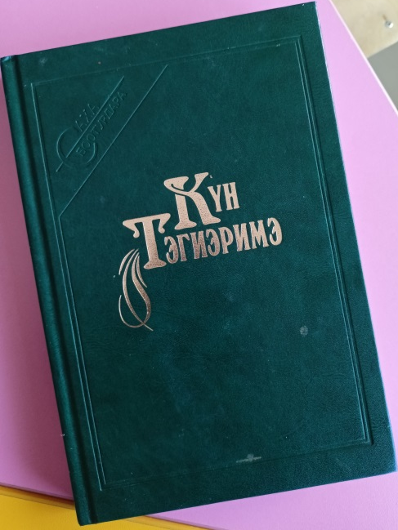
Константин Лукич Федоров – Көскөйө Көстөкүүн
1904 - 1988

Slide 17
Эскизы костюмов и декораций:
Кыыс Ньургун, Күн тэгиэримэ
Күрүө Дьөһөгөй оҕонньор,
Көҕүл Дьөһөгөй эмээхсин

Slide 18
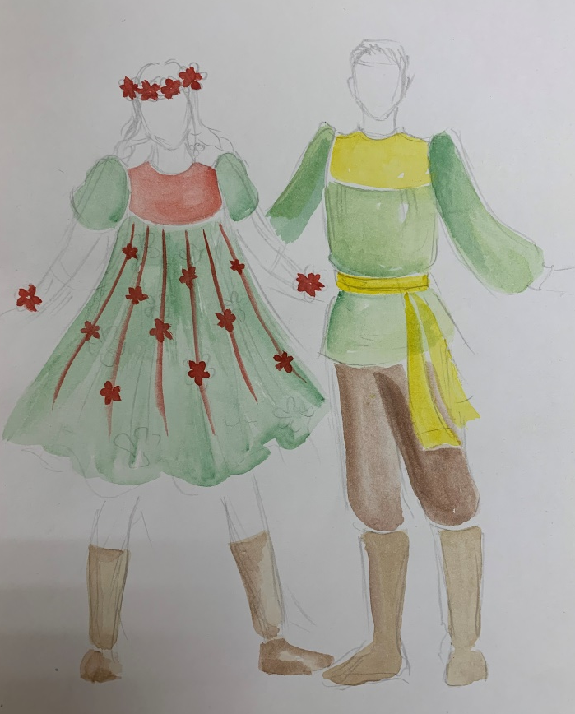
Эрэкэ – Дьэрэкэ оҕолор,
от-мас иччилэрэ
Абааһылар үҥкүүлэрэ

Slide 19
Адьарай Кыыһа –
Абааһы кыыһа
Алтан Даадар - абааһы бухатыыра

Slide 20
Бухатыырдар үҥкүүлэрэ
Кыталыктар үҥкүүлэрэ

Slide 21
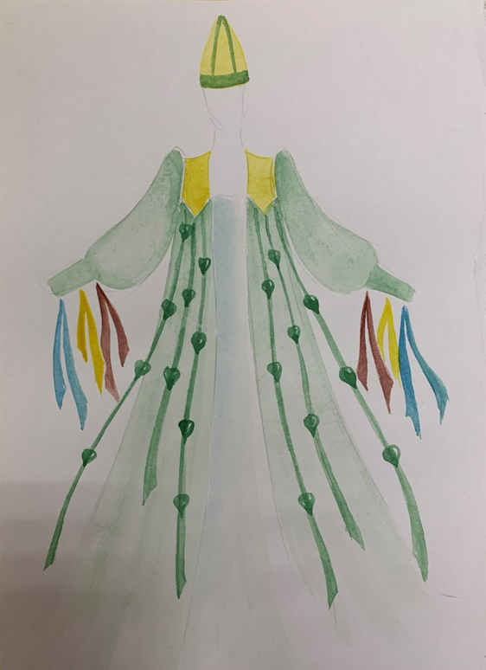
Күн Кыыһа – Күөгэйэр удаҕан
Аан Асхарыма алаас иччитэ

Slide 22
Үөһээ Дойду
Орто Дойду

Slide 23
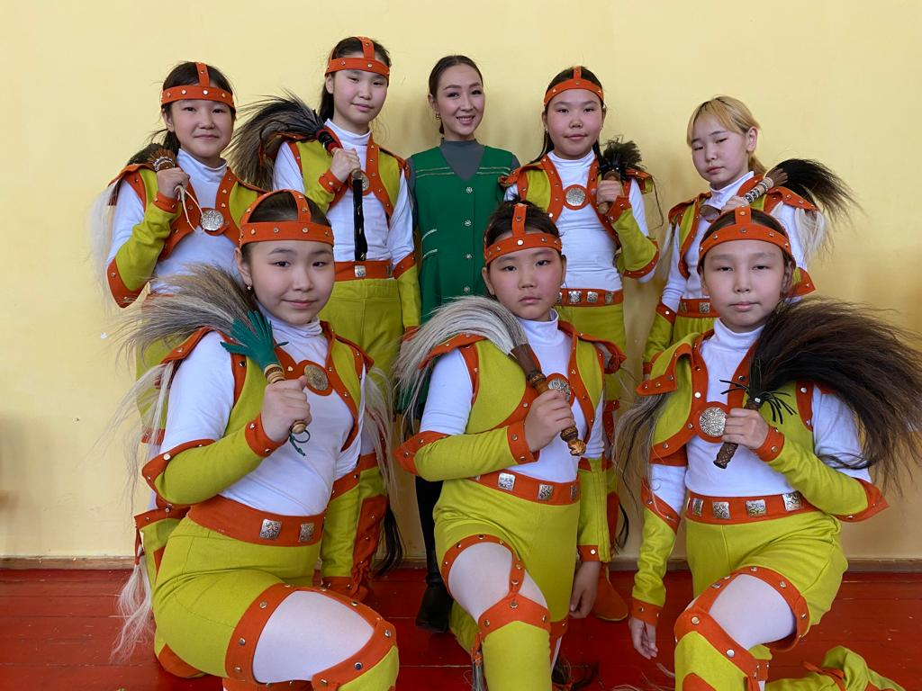
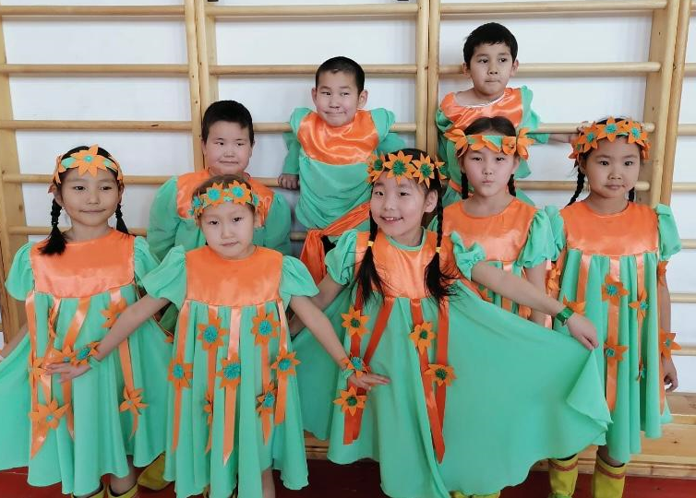
Проделанная работа на данный момент:
Эрэкэ – Дьэрэкэ оҕолор,
от-мас иччилэрэ
Дьөһөгөй үҥкүүтэ

Slide 24
Тыыннаах доҕуһуол көстүүмэ

